Slide 1
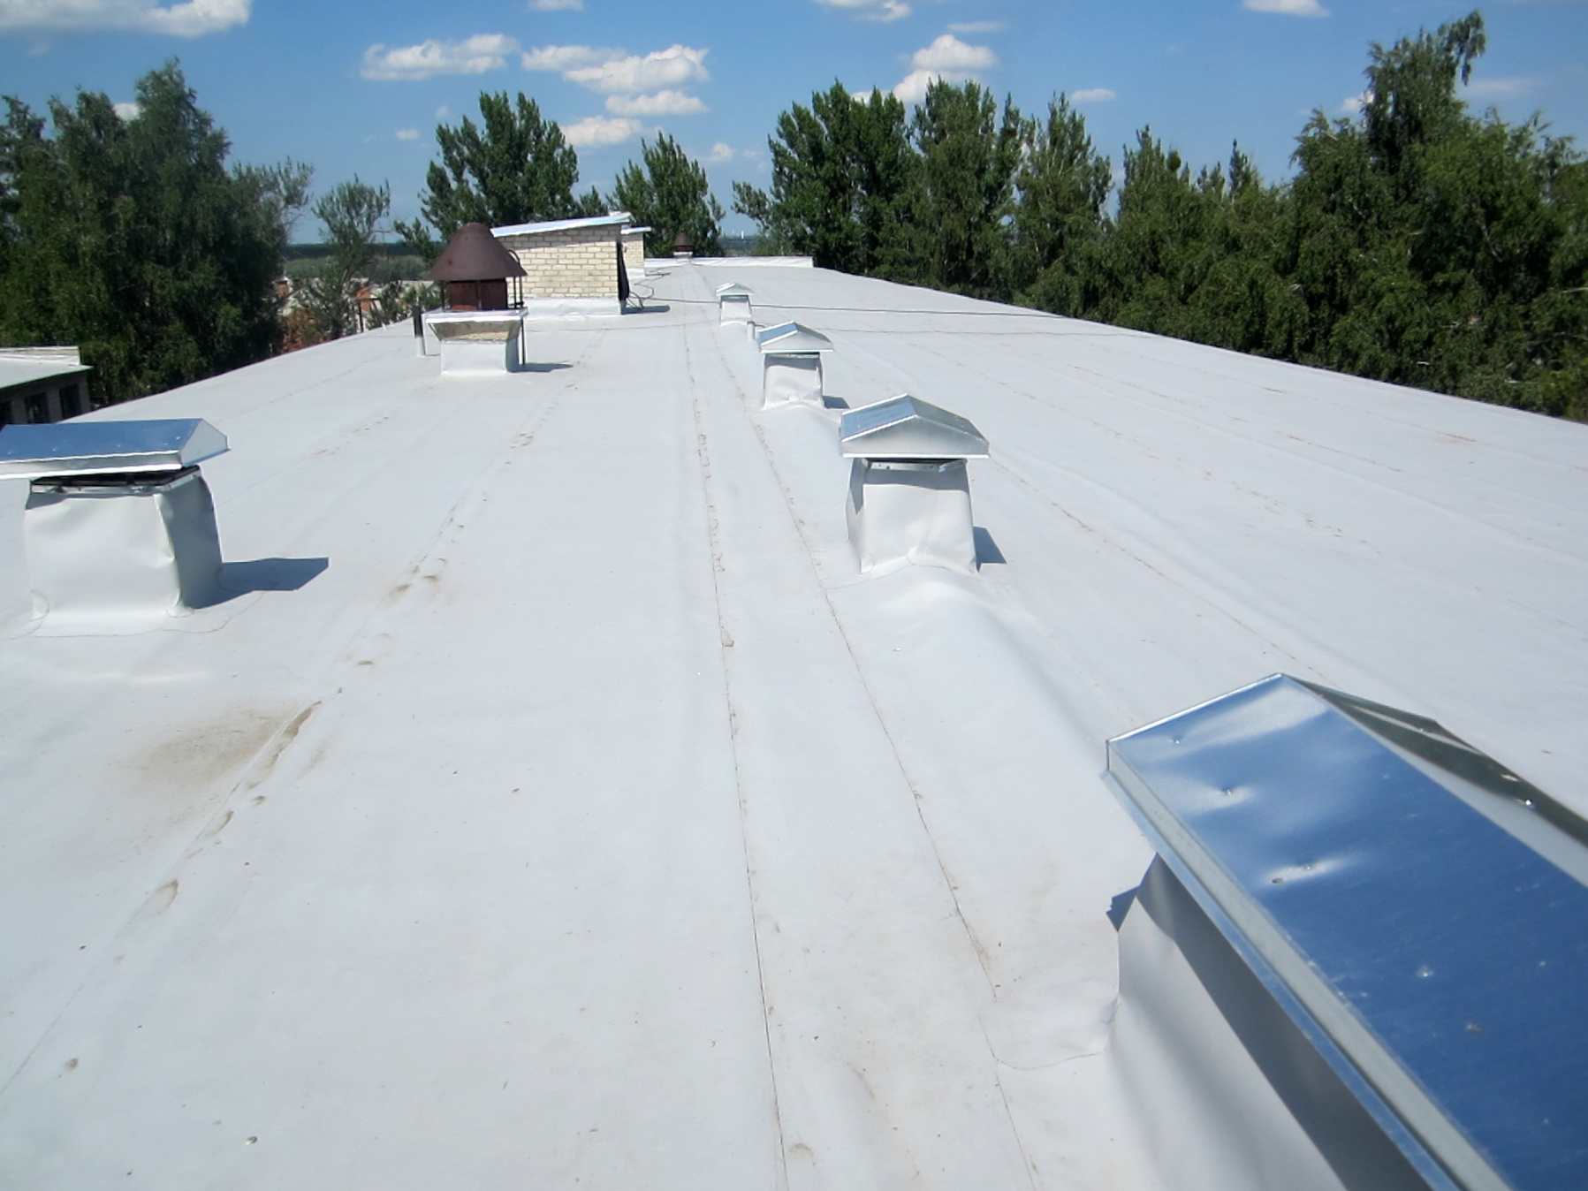
Проведено капітальний ремонт покрівлі Донецької ЗОШ І-ІІІ ступенів № 1 Балаклійського району

Slide 2
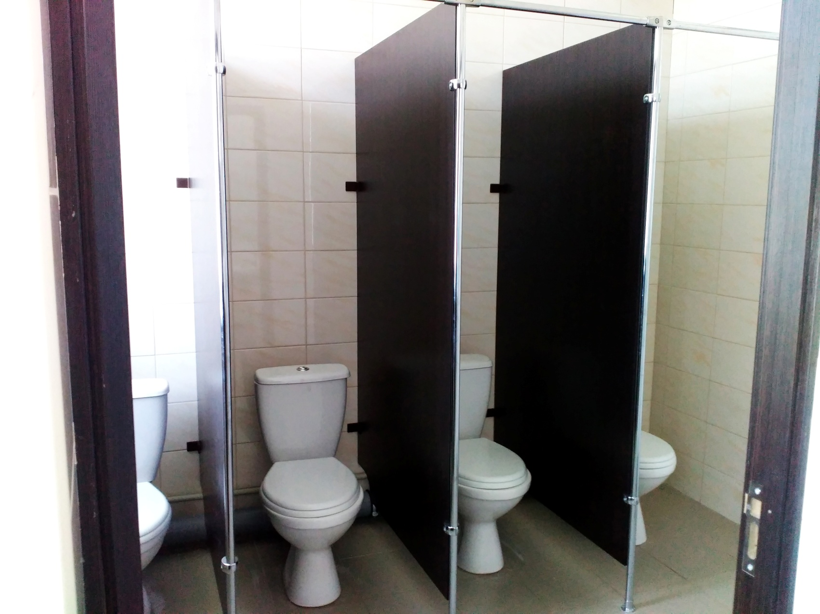
Проведено капітальний ремонт туалетів Андріївської ЗОШ І-ІІІ ступенів № 2 Балаклійського району

Slide 3
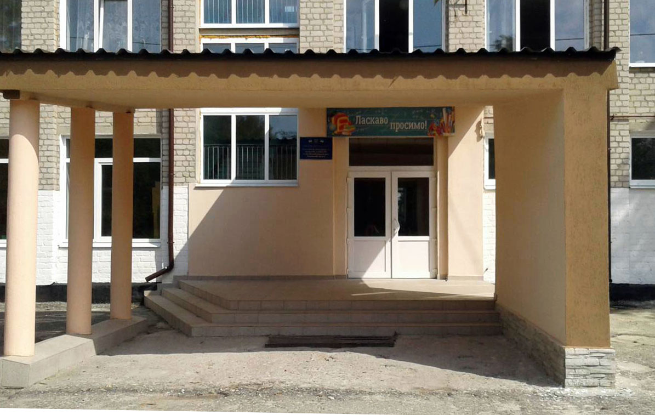
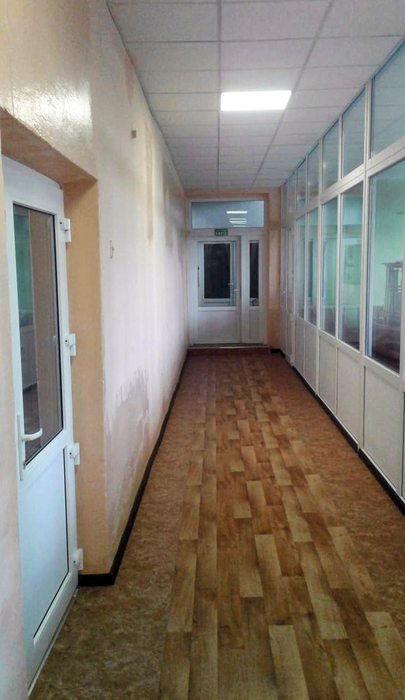
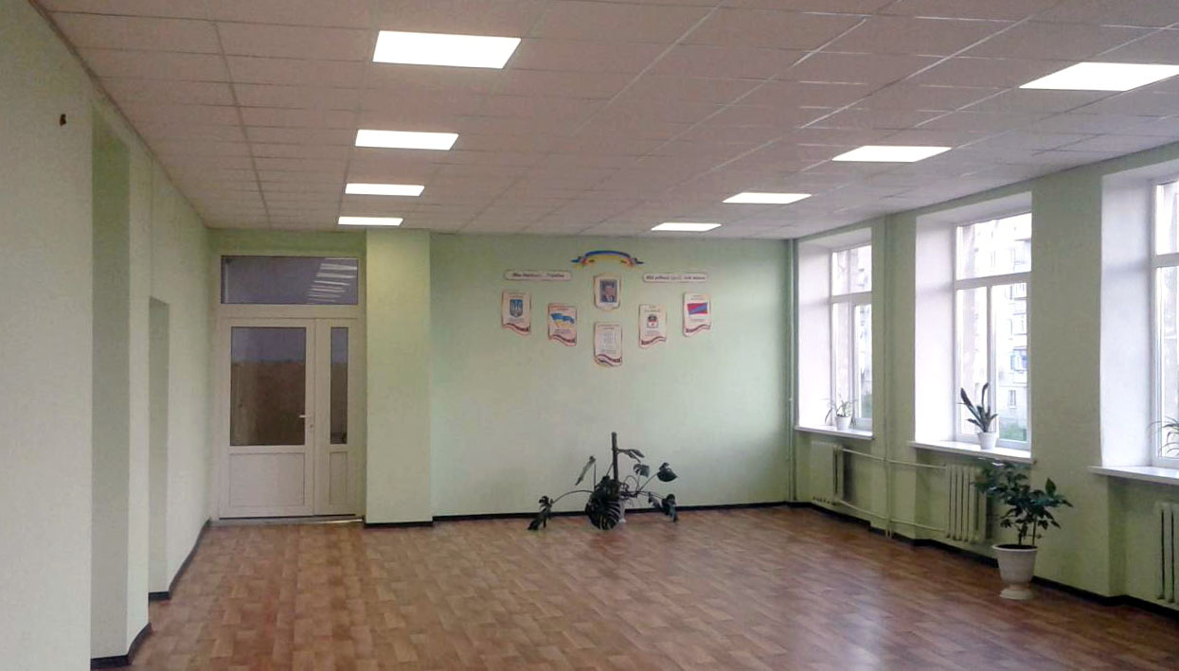
Проведено капітальний частини фасаду, підлоги та стелі коридорів Балаклійської ЗОШ І-ІІІ ступенів № 6

Slide 4
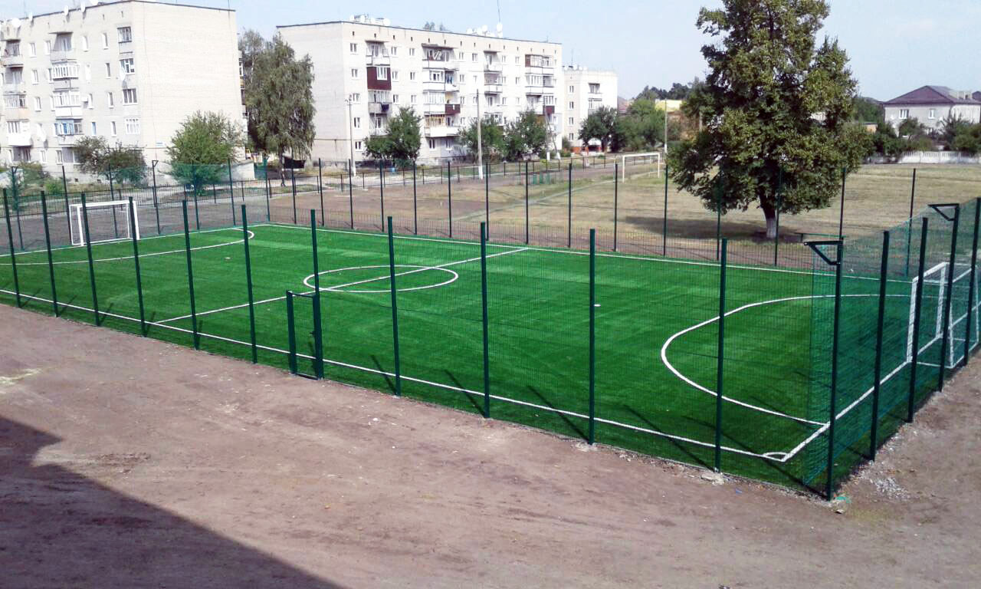
Проведено реконструкцію спортивного майданчика для Балаклійської ЗОШ І-ІІІ ступенів № 6

Slide 5
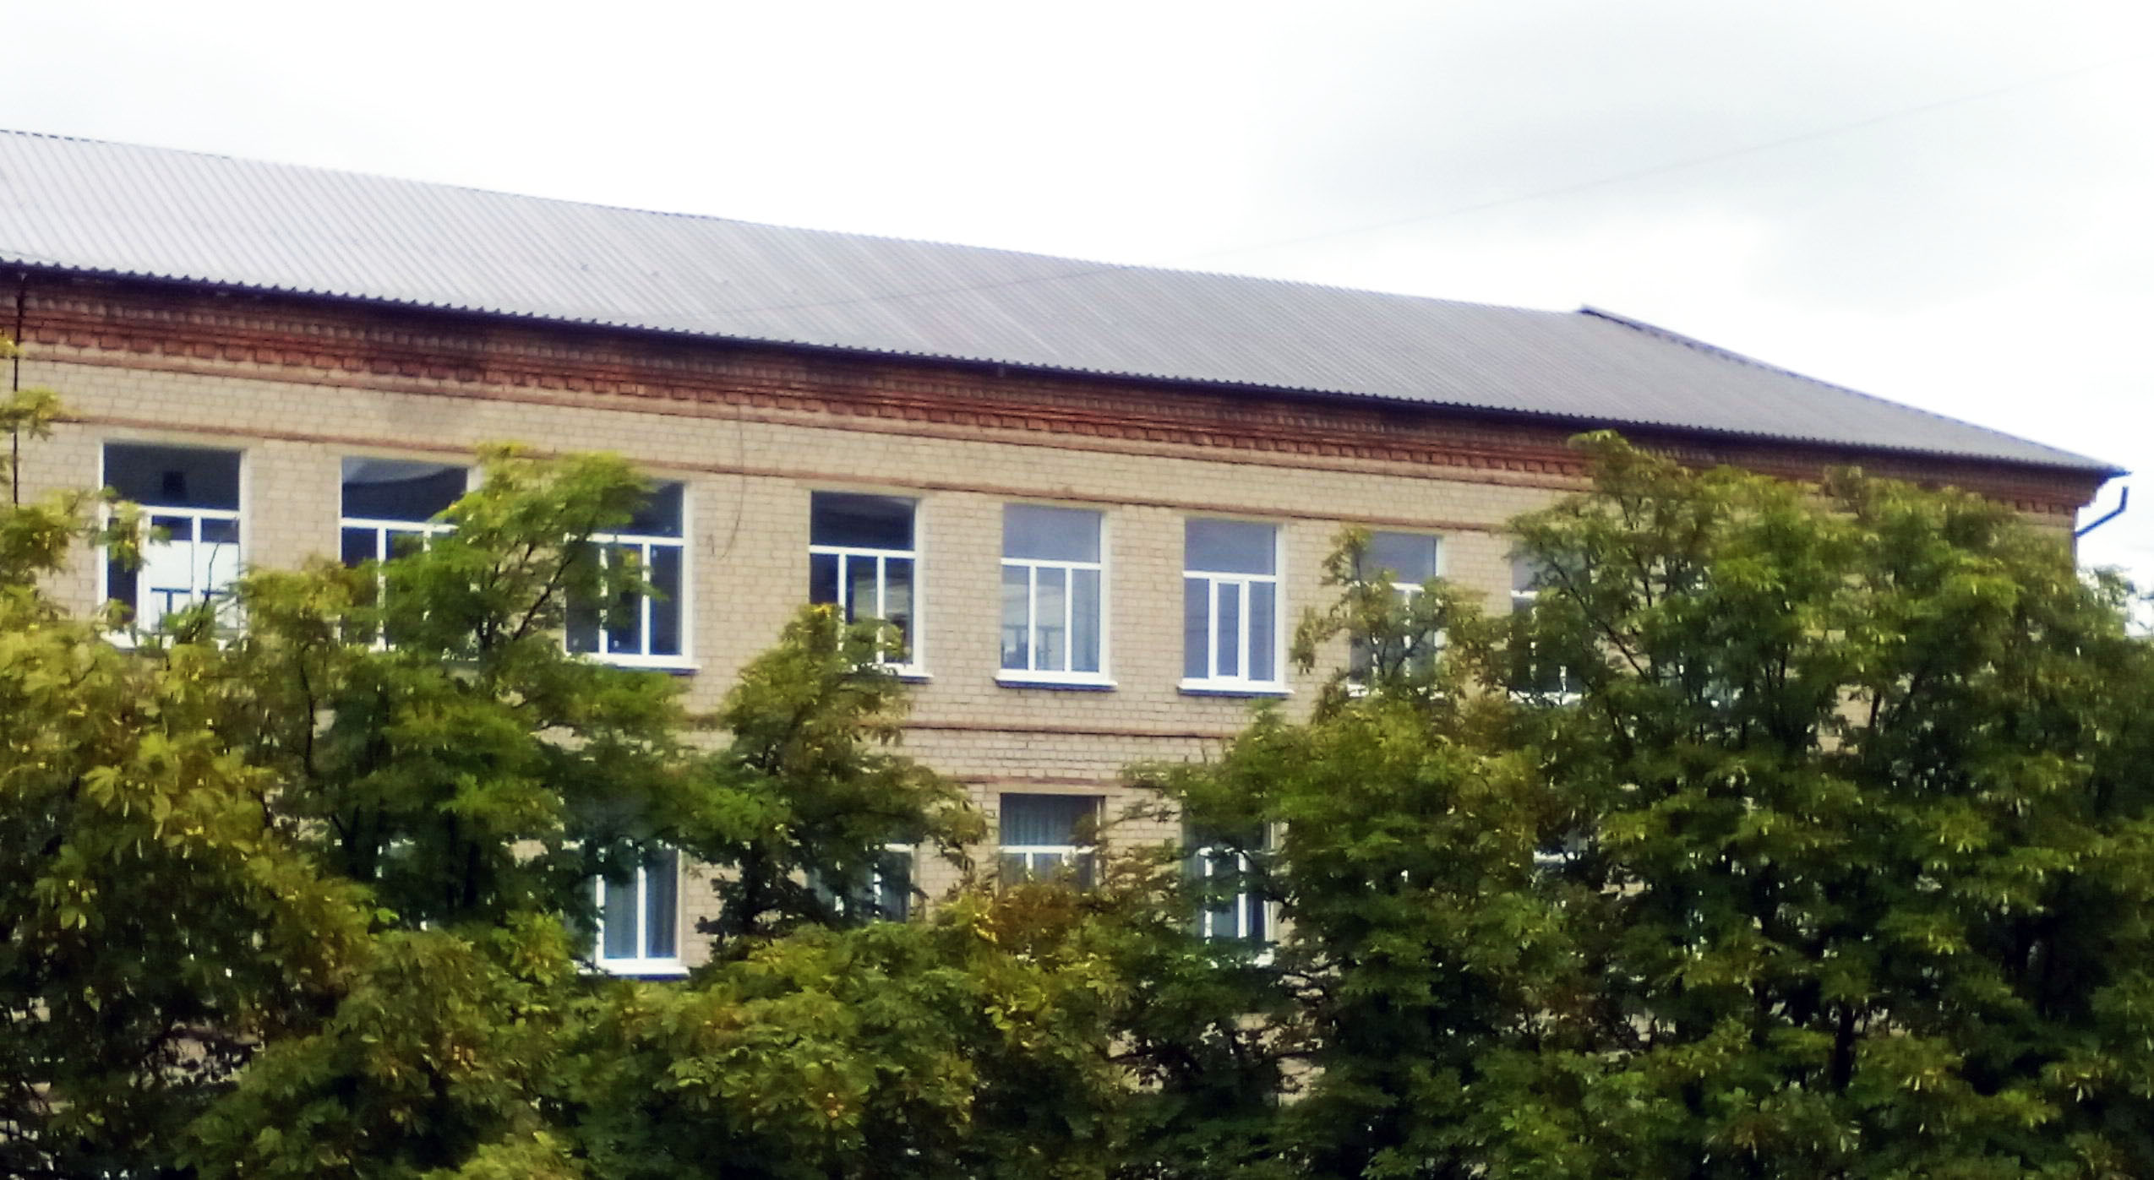
Проведено капітальний ремонт покрівлі будівлі А-2 Балаклійської ЗОШ І-ІІІ ступенів №2

Slide 6
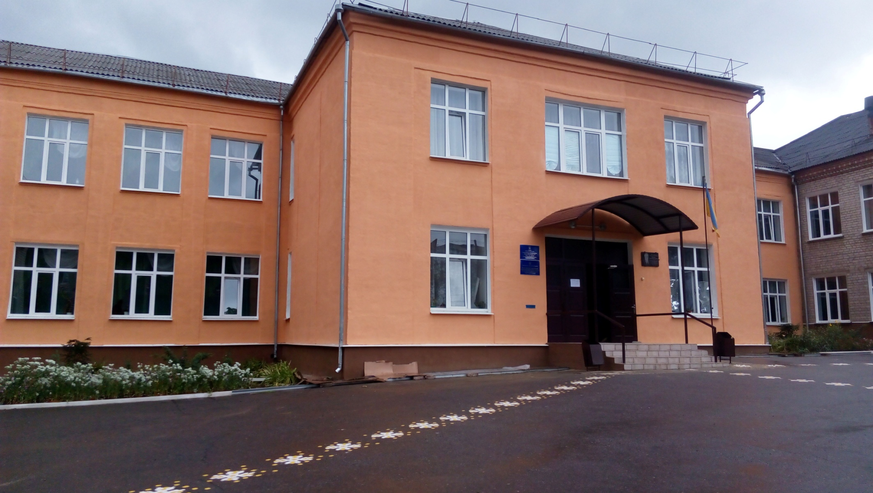
Проведено поточний ремонт відмостки, фасаду та ганку Балаклійської ЗОШ І-ІІІ ступенів №1 ім. О.А.Тризни

Slide 7
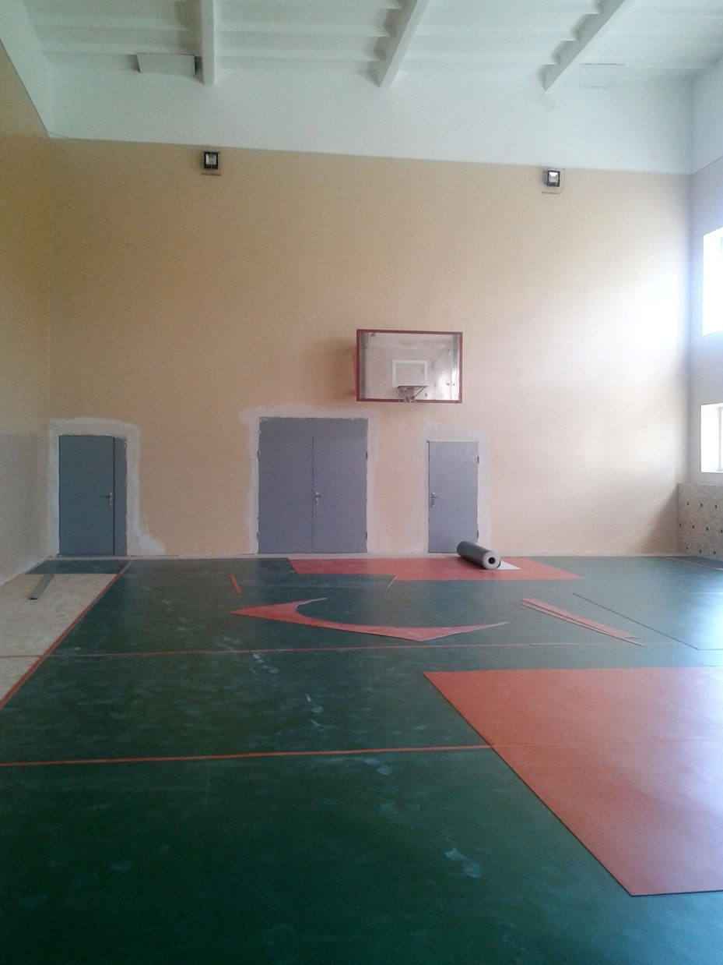
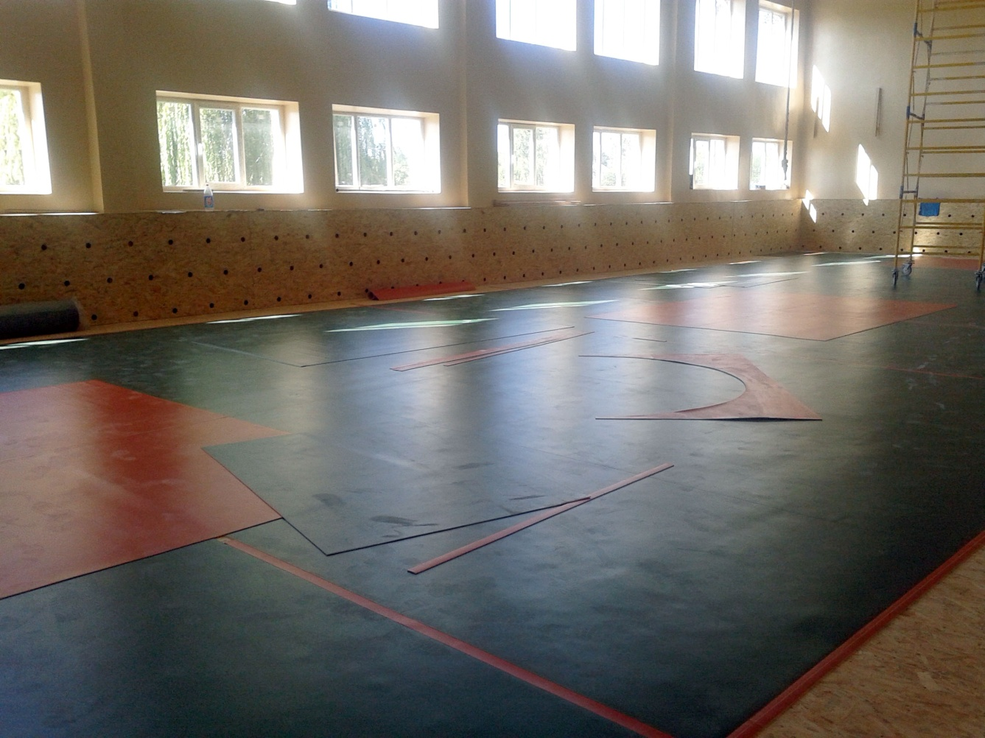
Завершується ремонт спортивної зали Солоницівської ЗОШ І-ІІІ ступенів № 2 Дергачівського району

Slide 8
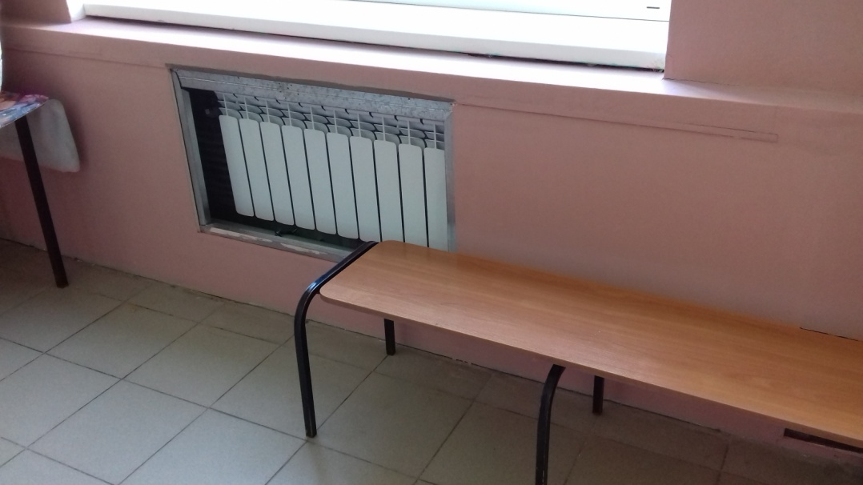
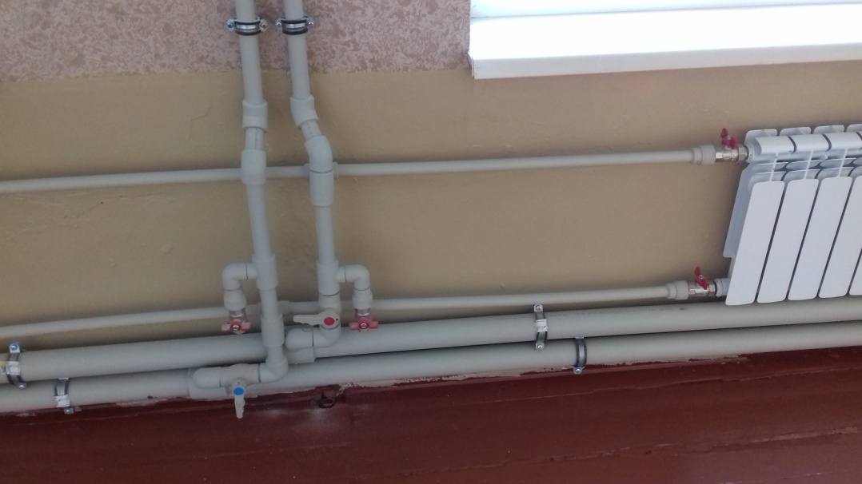
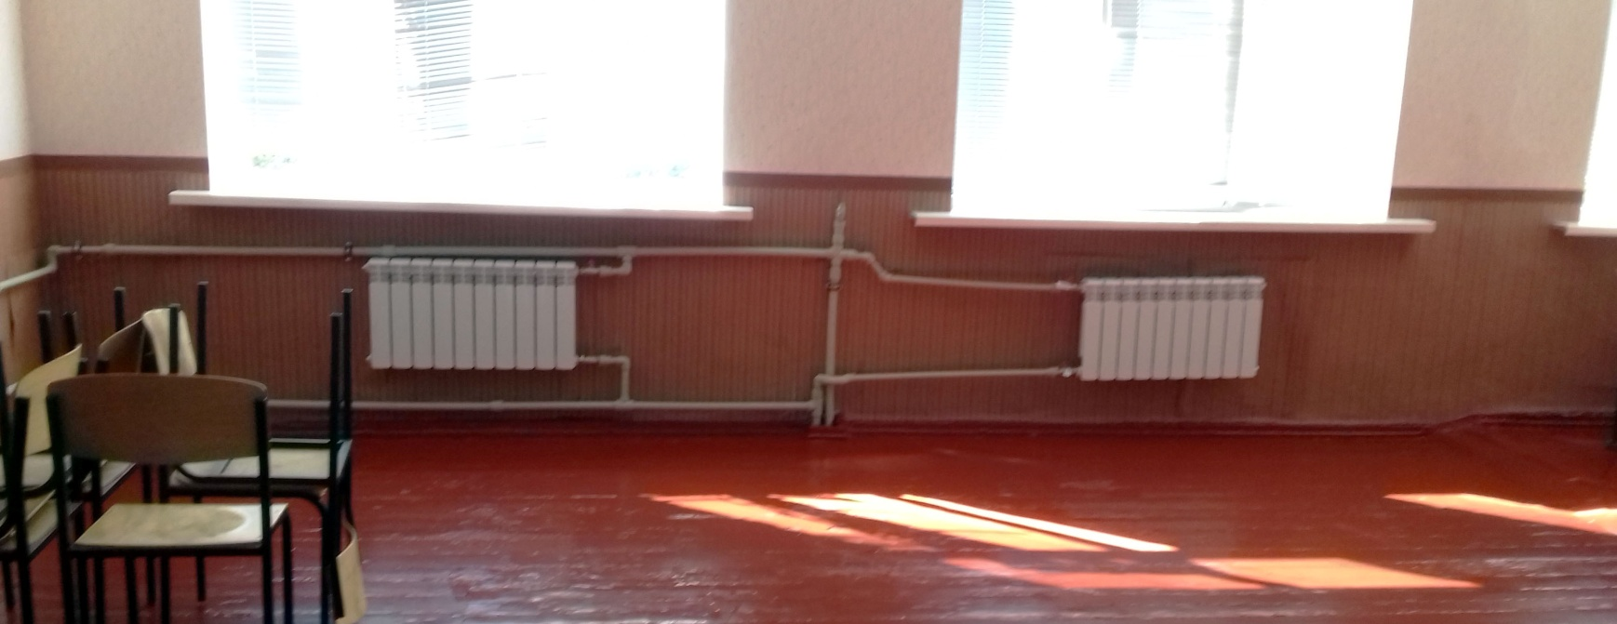
Проведено капітальний ремонт системи опалення Малоданилівського ліцею Дергачівського району

Slide 9
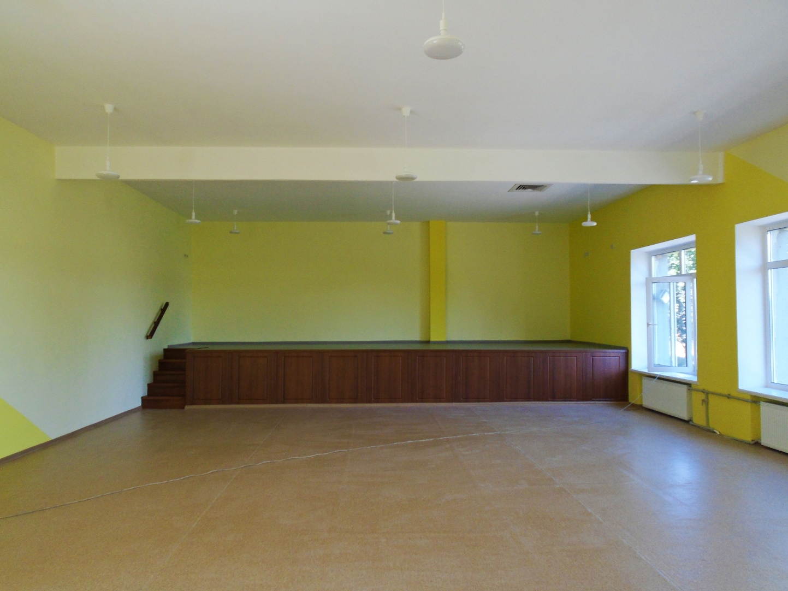
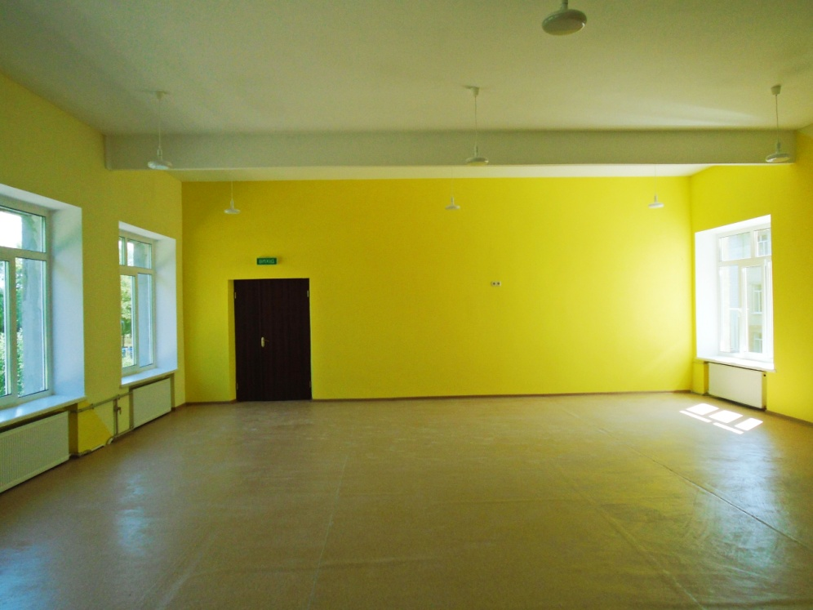
Проведено капітальний ремонт актової зали Русько-Лозівського НВК Дергачівського району

Slide 10
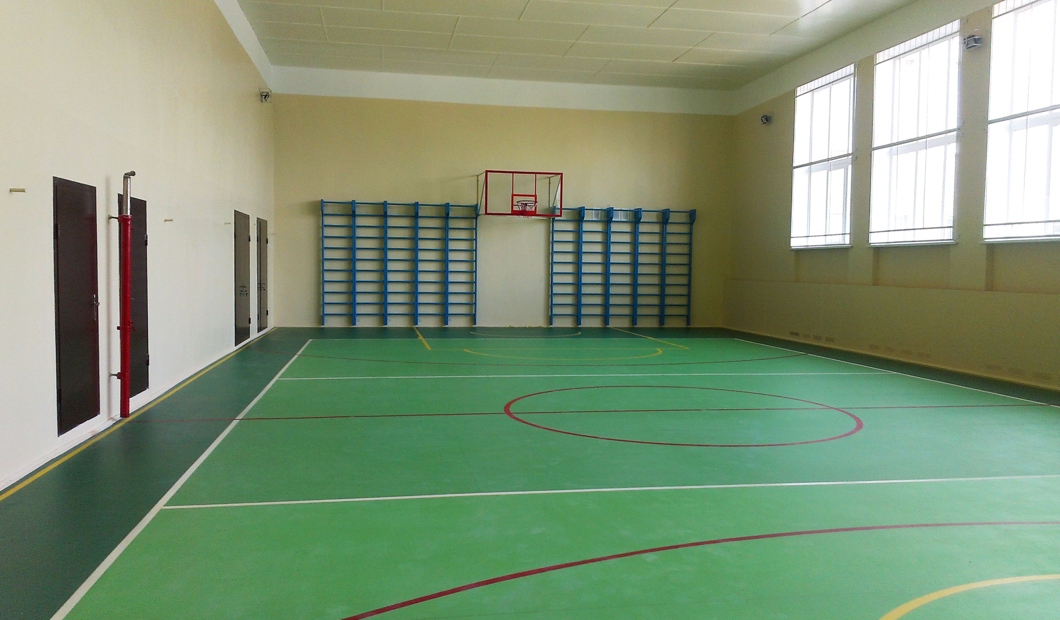
Проведено капітальний ремонт спортивної зали Лиманської ЗОШ І-ІІІ ступенів Зміївського району

Slide 11
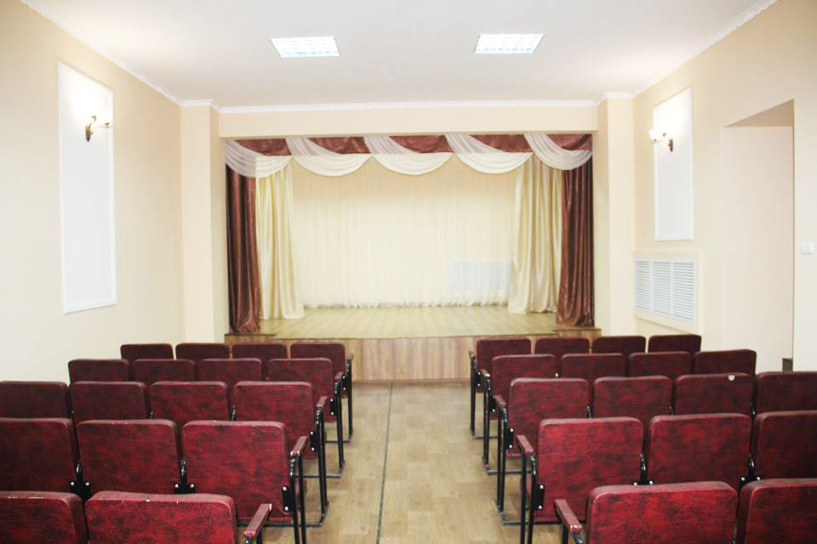
Проведено капітальний ремонт актової зали Зміївського ЦДЮТ

Slide 12
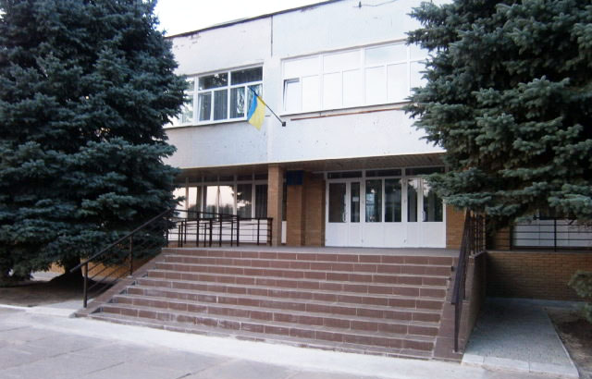
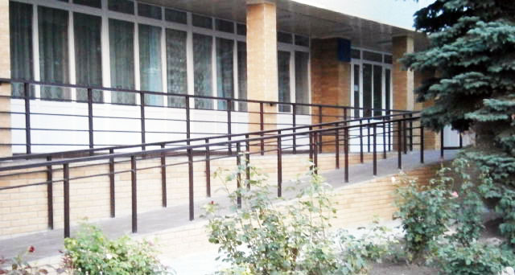
Проведено капітальний ремонт по заміні вікон та реконструкцію головного входу з улаштуванням пандусу в Красноградському НВК № 2

Slide 13
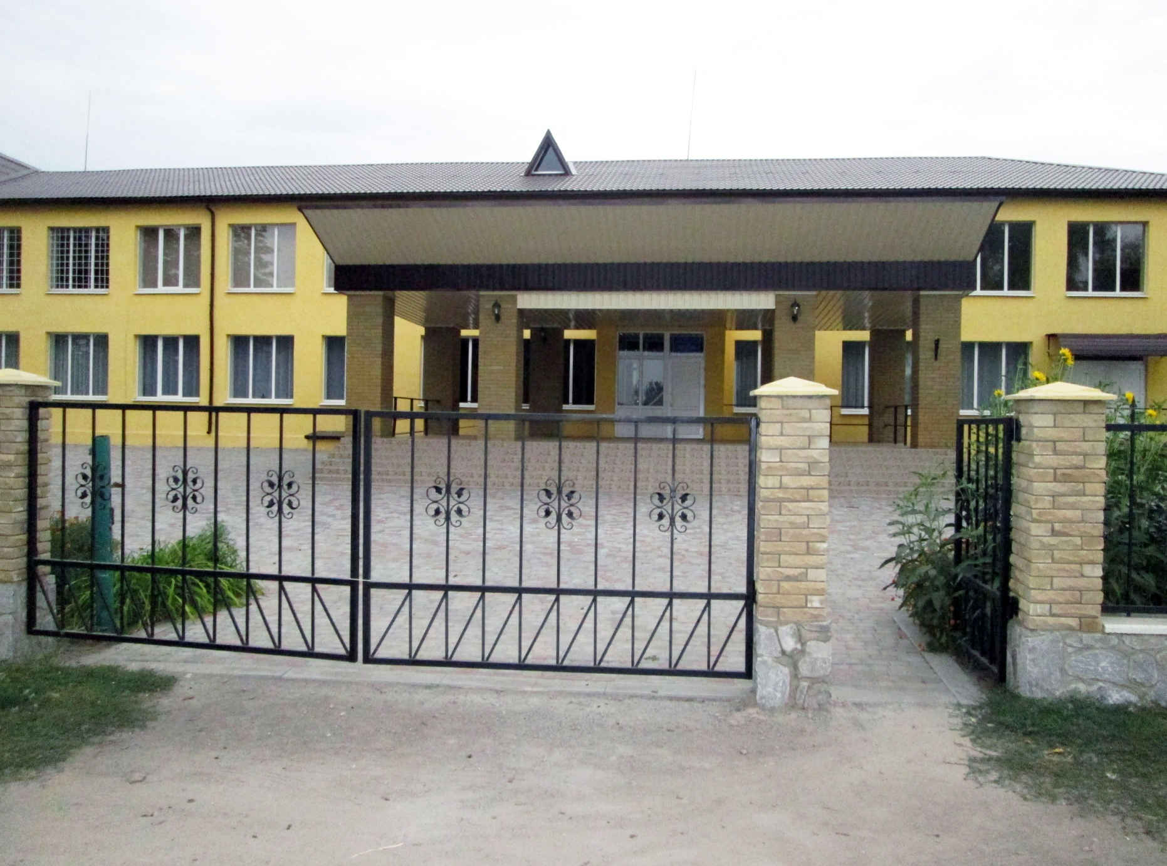
Проведено капітальний ремонт покрівлі Піщанського НВК Красноградського району

Slide 14
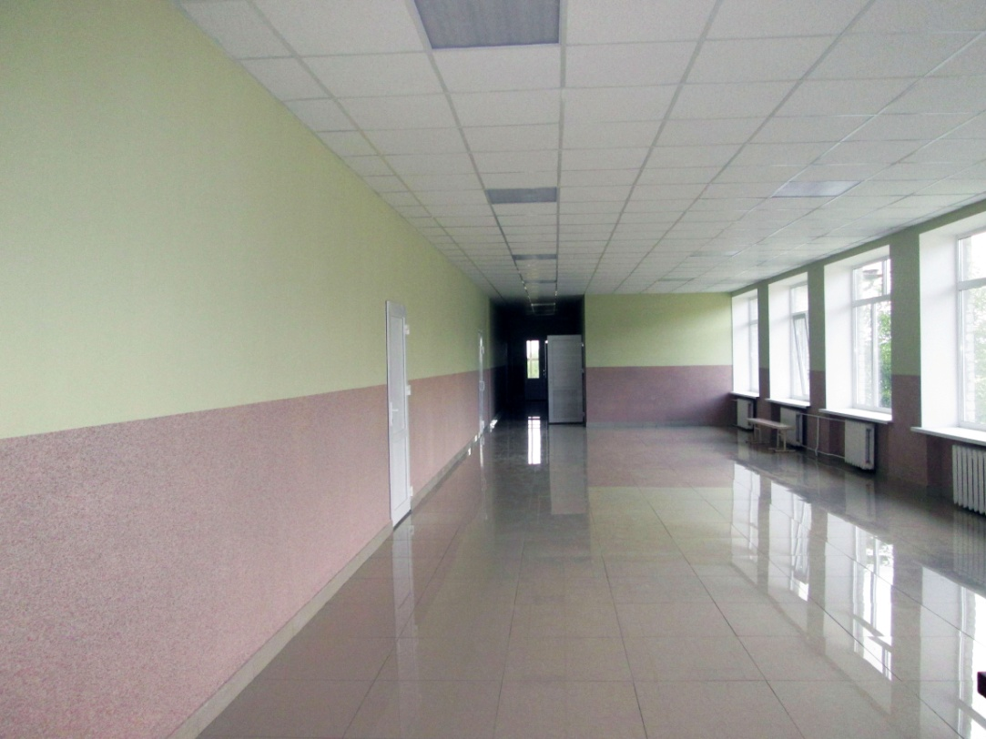
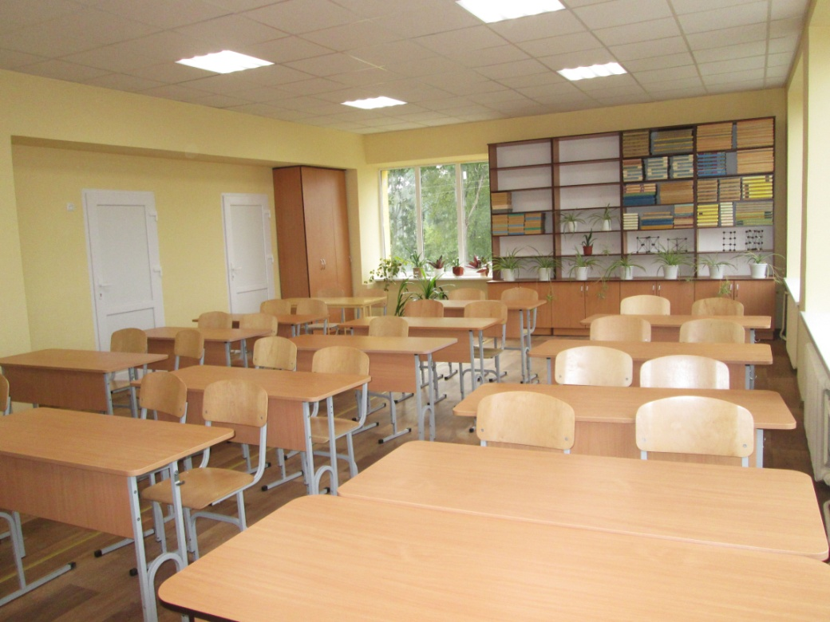
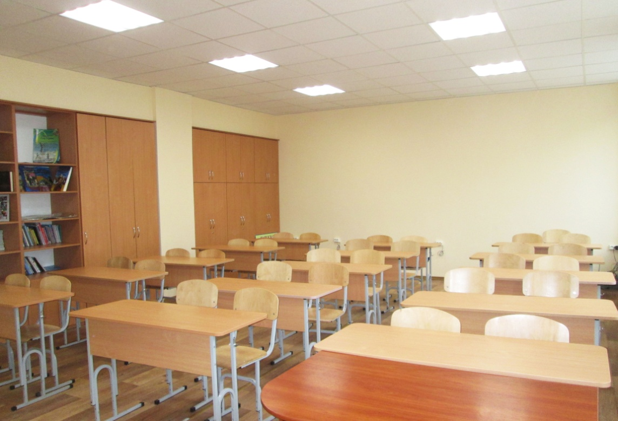
Проведено капітальний ремонт коридорів та класних кімнат ІІ поверху Піщанського НВК Красноградського району

Slide 15
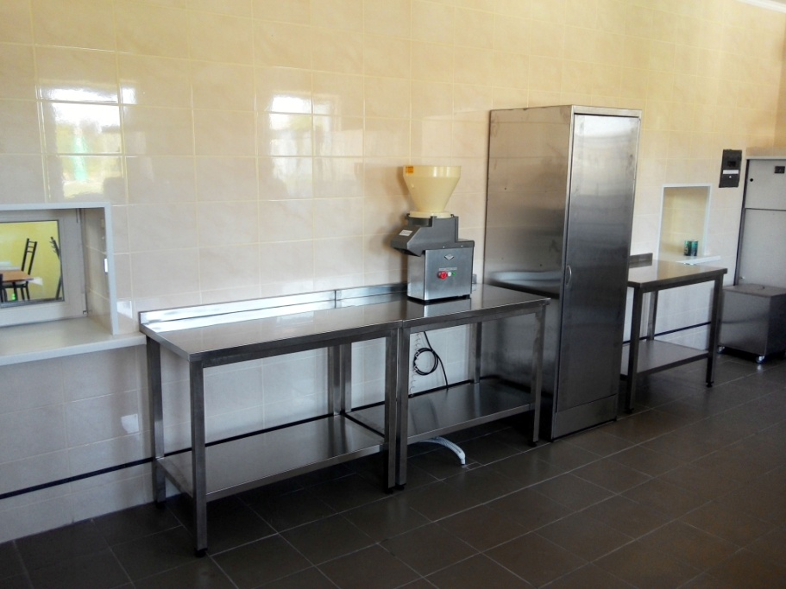
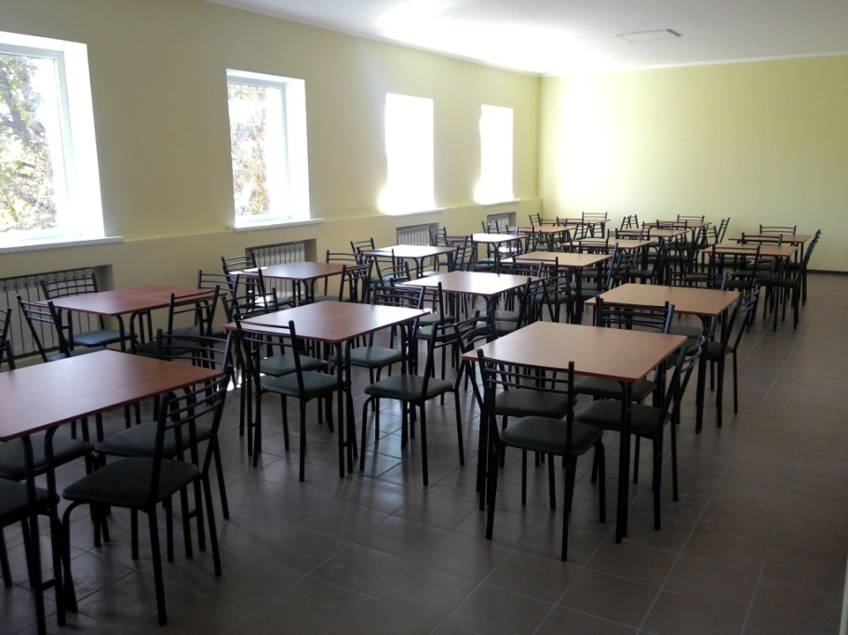
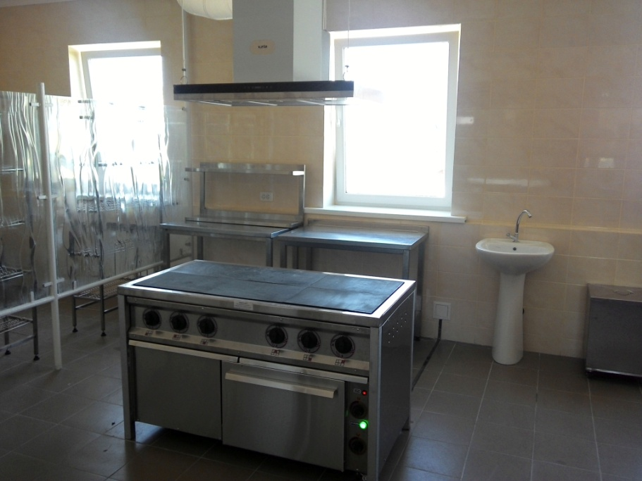
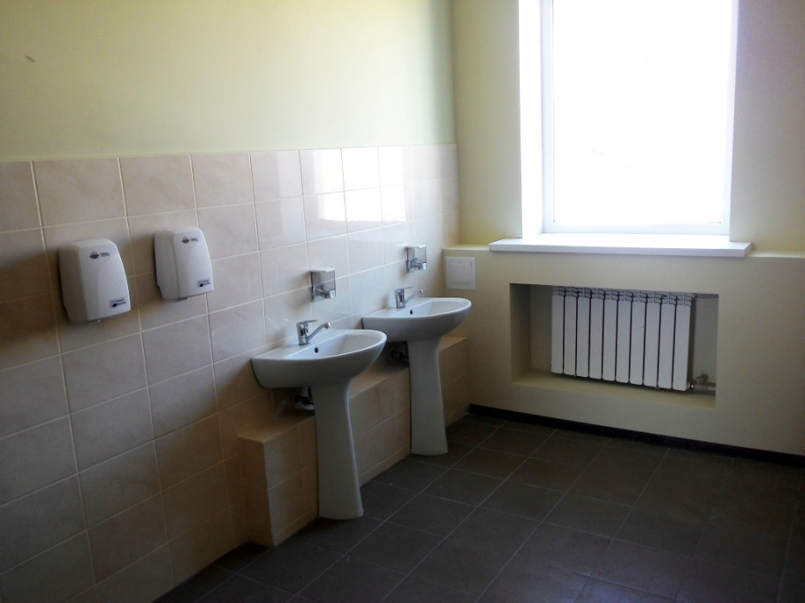
Проведено капітальний ремонт харчоблоку та їдальні Берестовеньківської ЗОШ І-ІІ ступенів Красноградського району

Slide 16
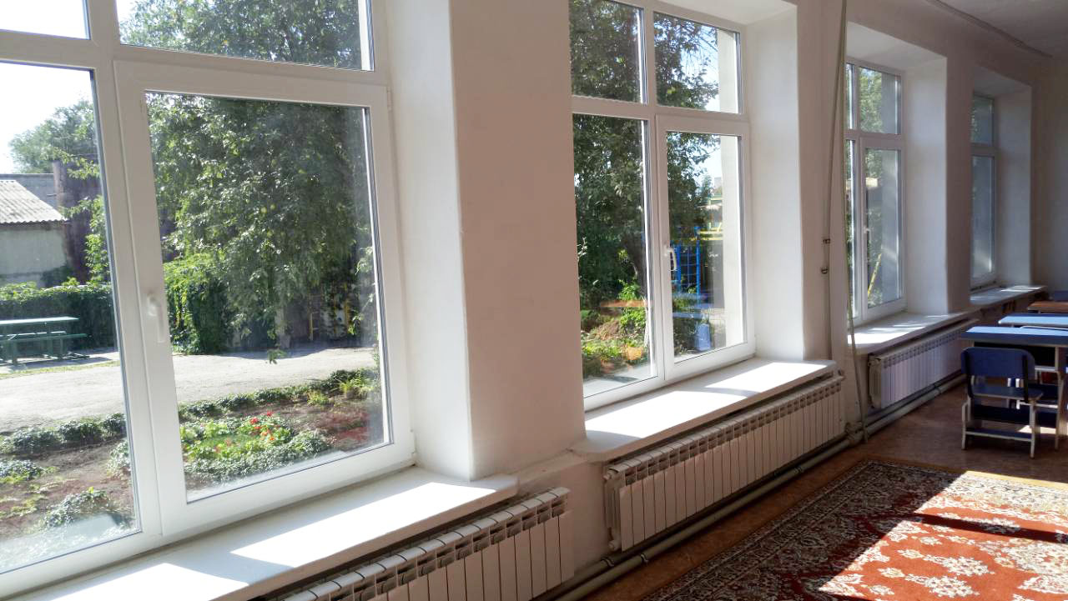
Проведено капітальний ремонт системи опалення Красноградського РЦДЮТ

Slide 17
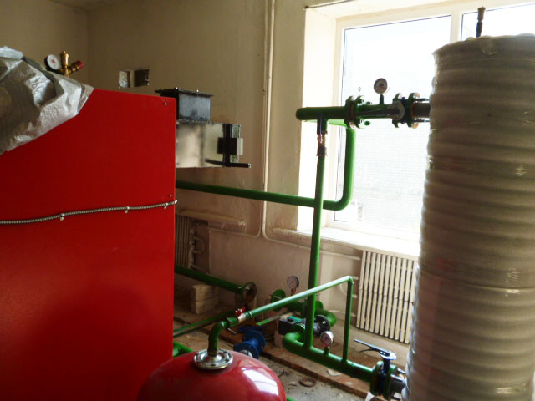
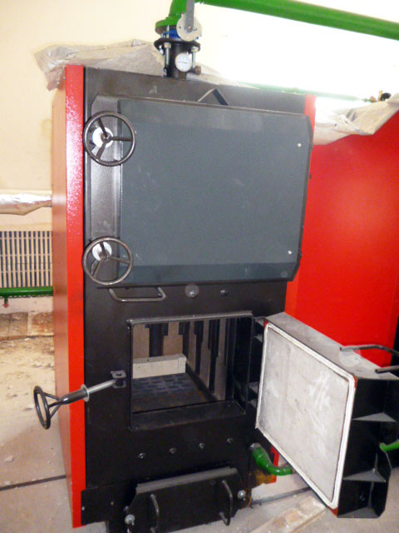
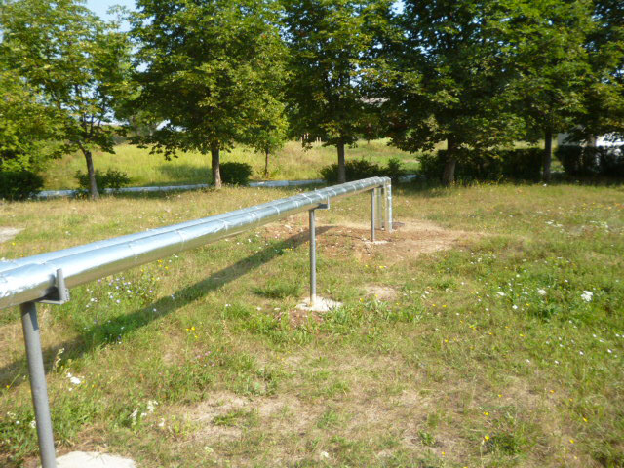
Проведено реконструкцію системи теплопостачання Берецького НВК Первомайського району

Slide 18
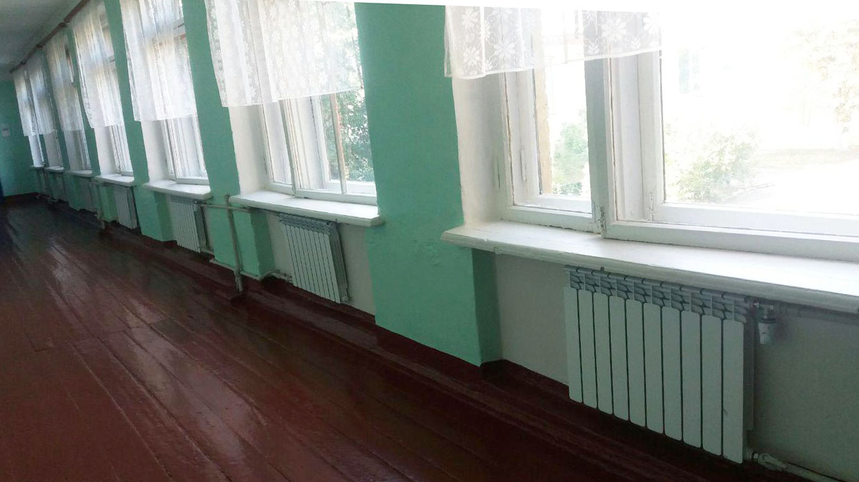
Проведено капітальний ремонт системи опалення Вільхівської ЗОШ І-ІІІ ступенів Харківського району

Slide 19
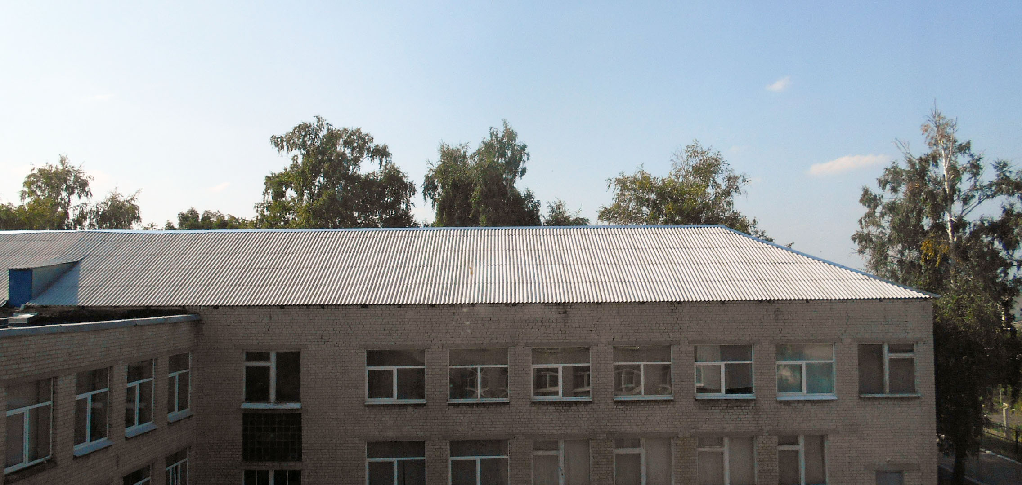
Проведено капітальний ремонт покрівлі Коротичанського ліцею Харківського району

Slide 20
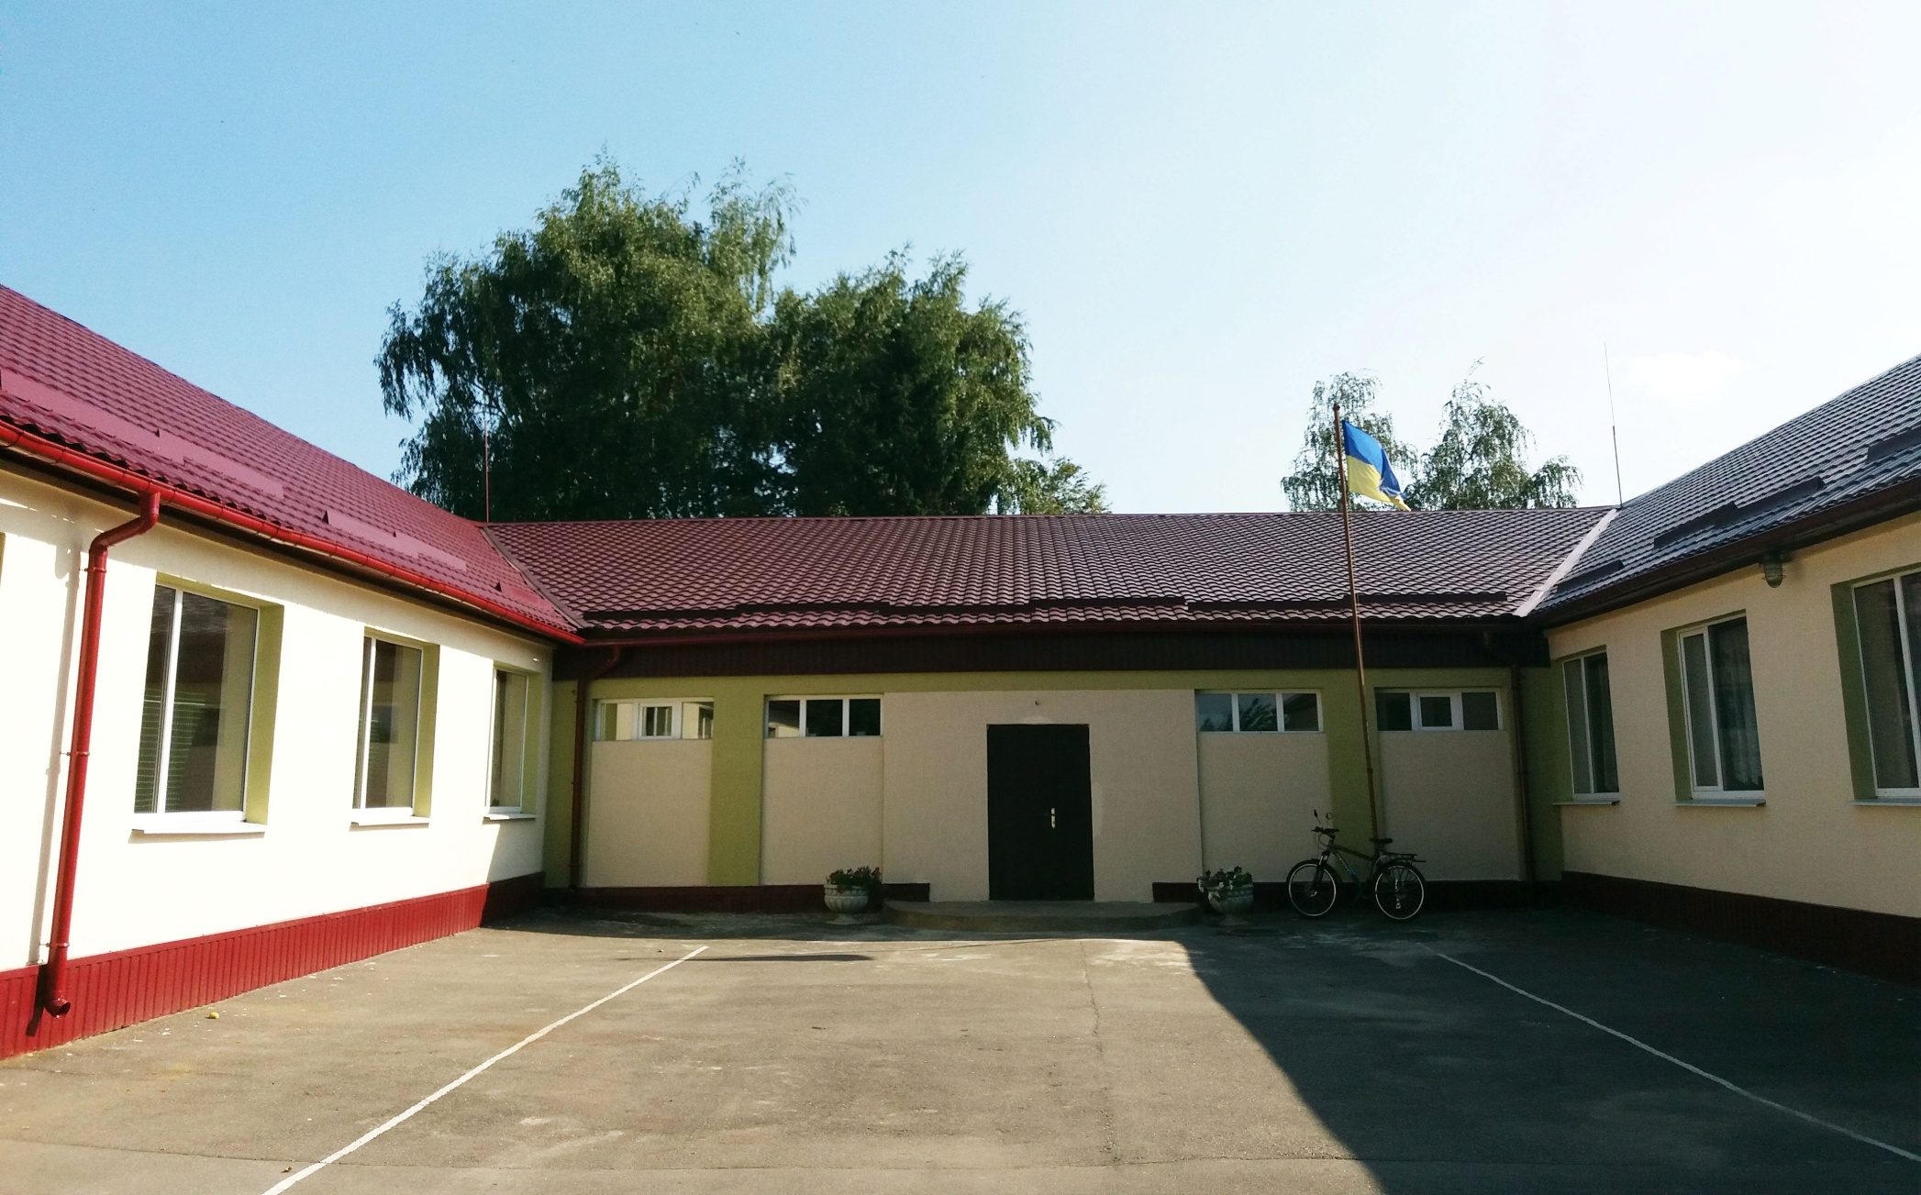
Проведено капітальний ремонт покрівлі Південної ЗОШ І-ІІІ ступенів Харківського району

Slide 21
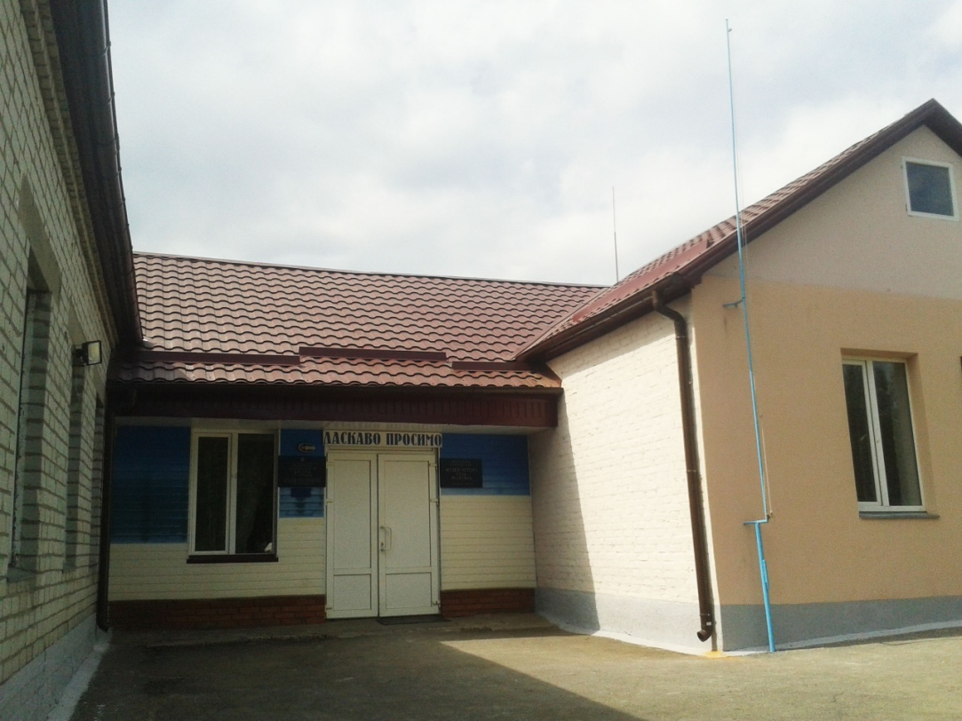
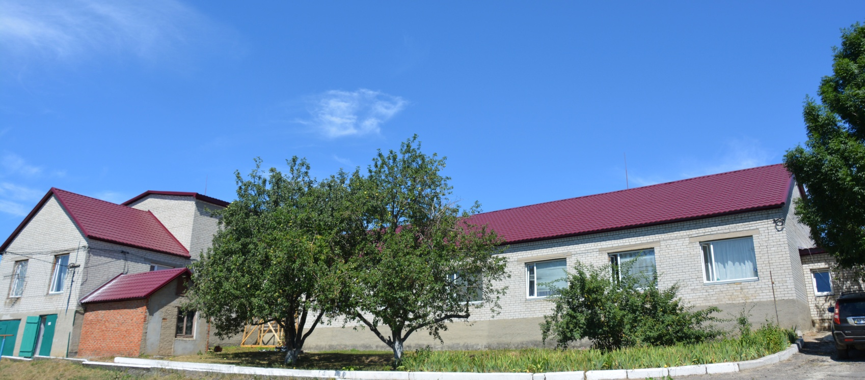
Проведено капітальний ремонт покрівлі Яковлівської ЗОШ І-ІІІ ступенів Харківського району

Slide 22
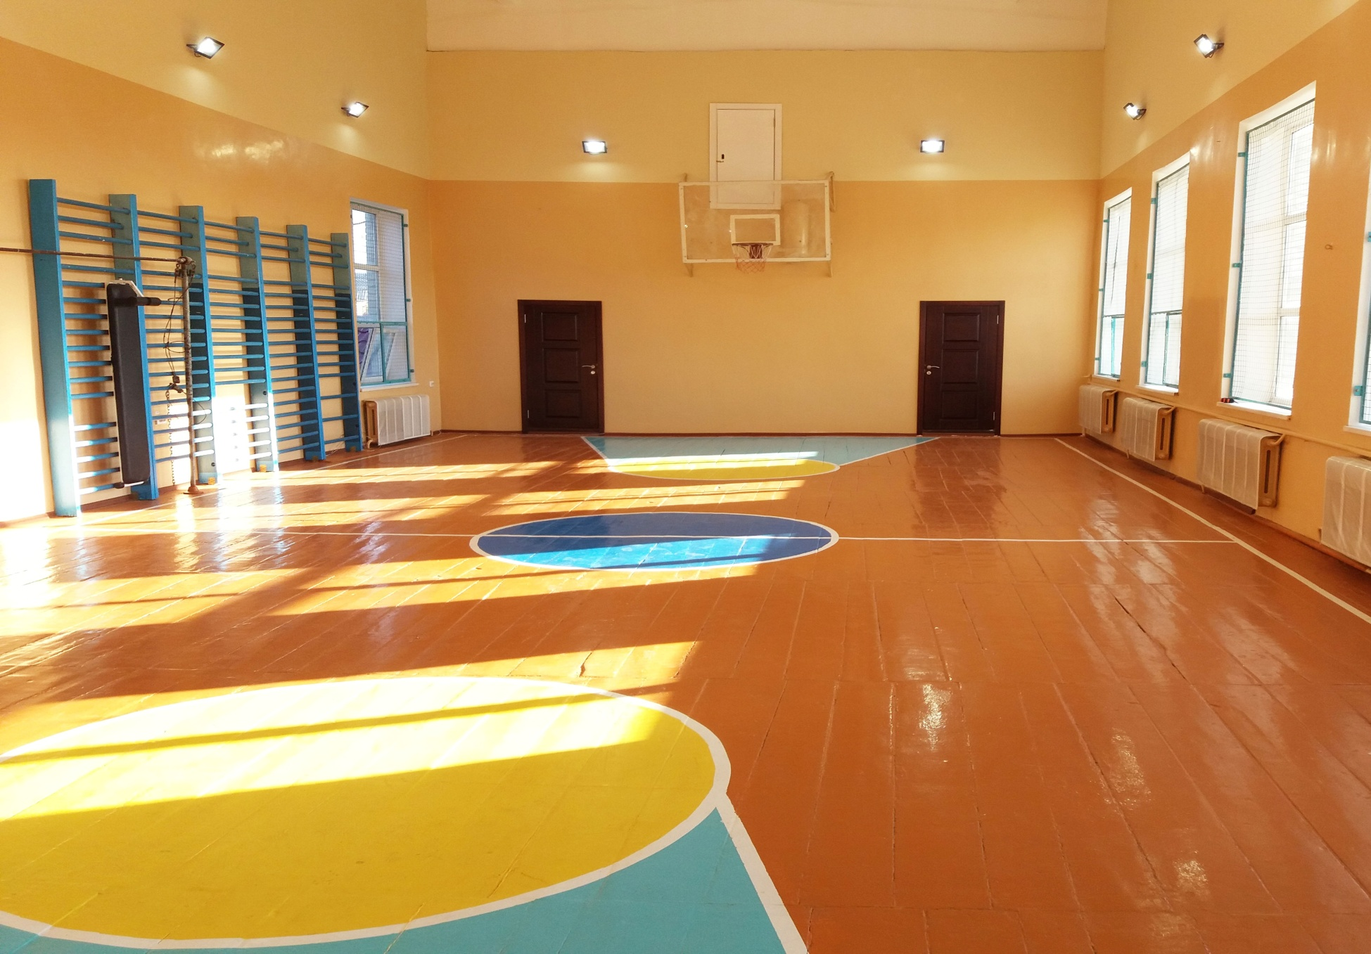
Проведено капітальний ремонт спортивної зали Яковлівської ЗОШ І-ІІІ ступенів Харківського району

Slide 23
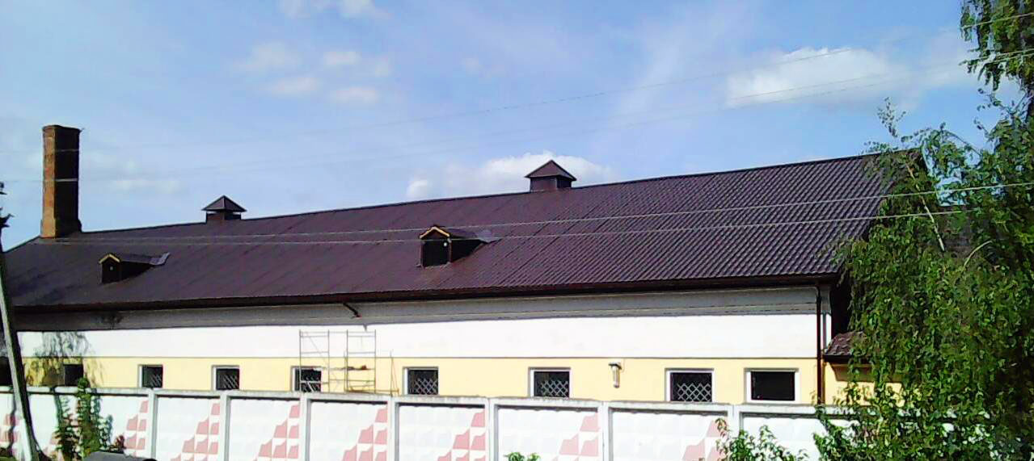
Проведено капітальний ремонт аварійної покрівлі ДЮСШ Чугуївської міської ради

Slide 24
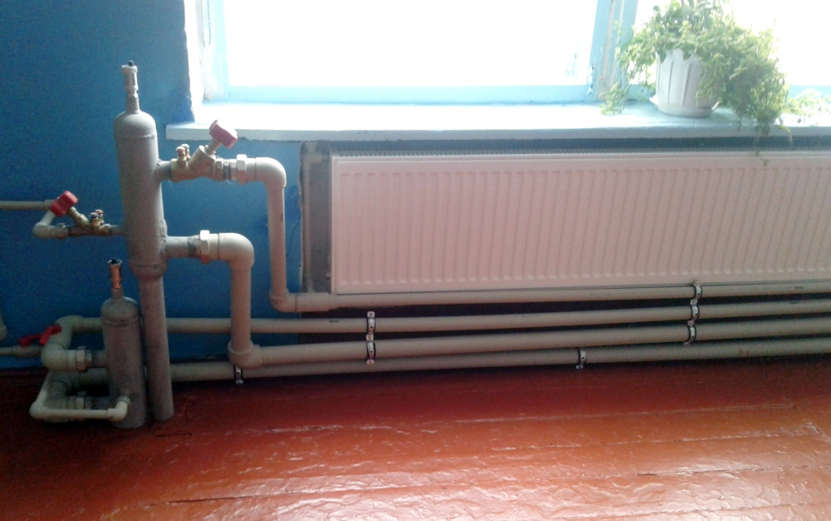
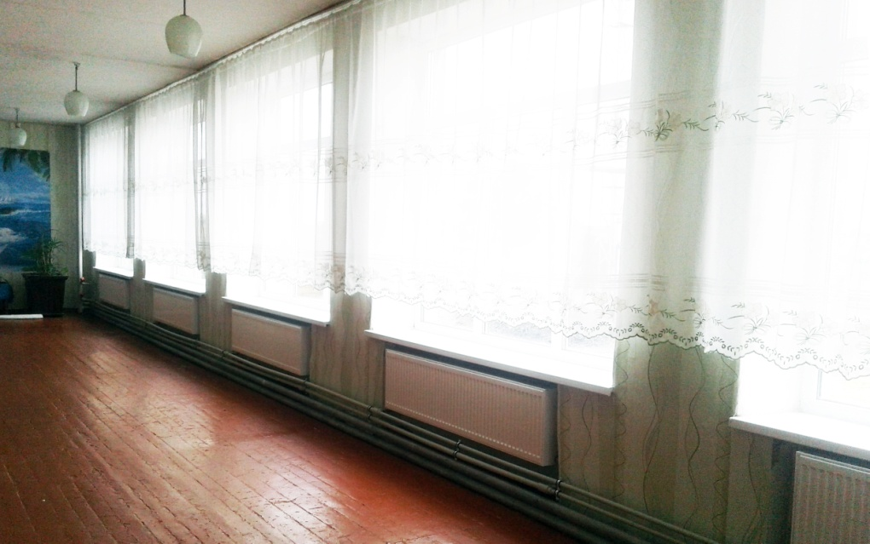
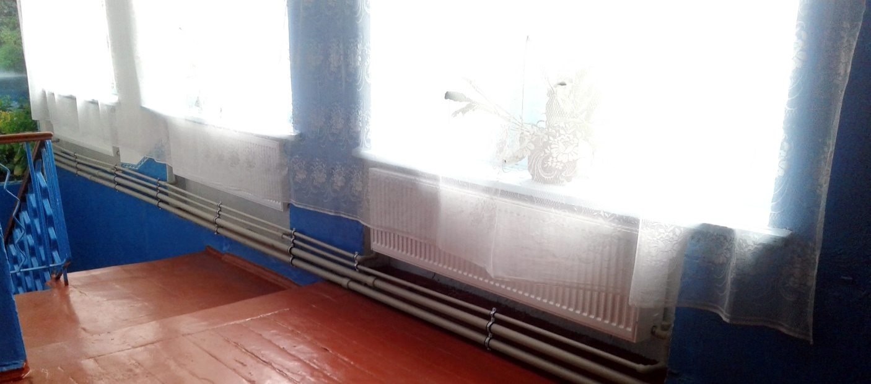
Завершено технічне переоснащення системи опалення Добровільської ЗОШ І-ІІІ ступенів Близнюківського району

Slide 25
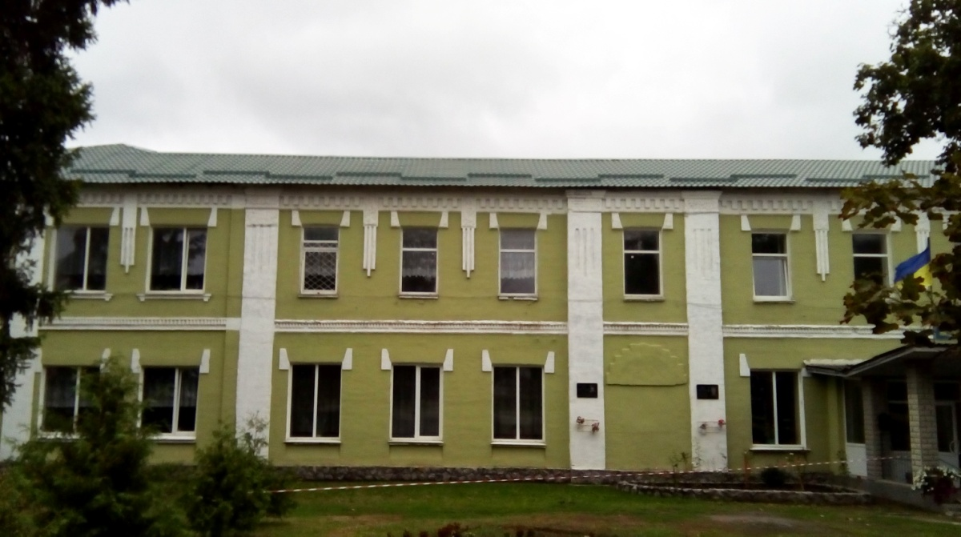
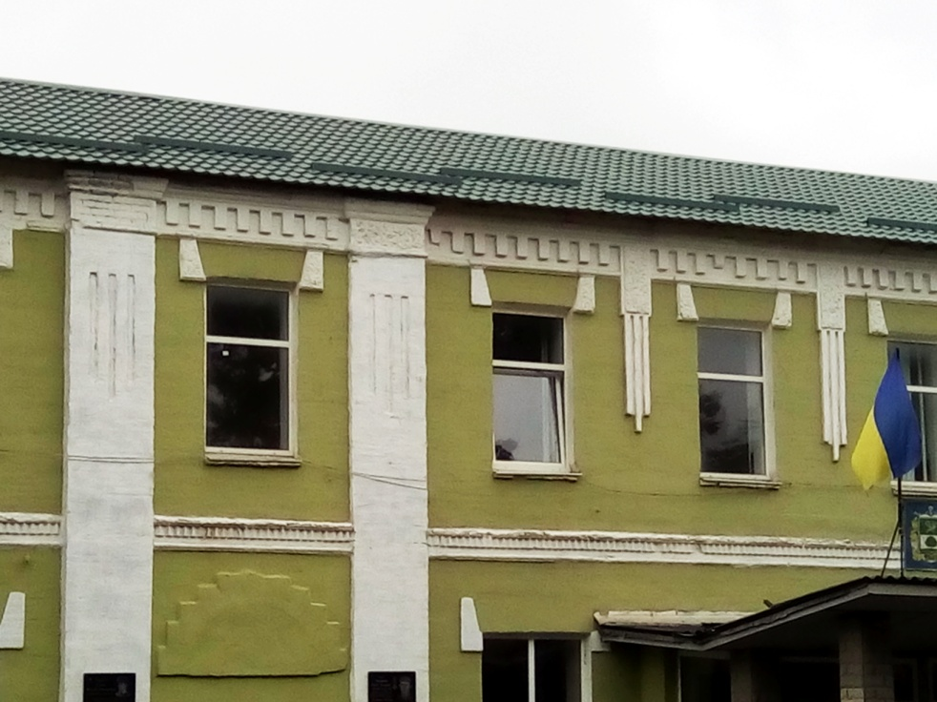
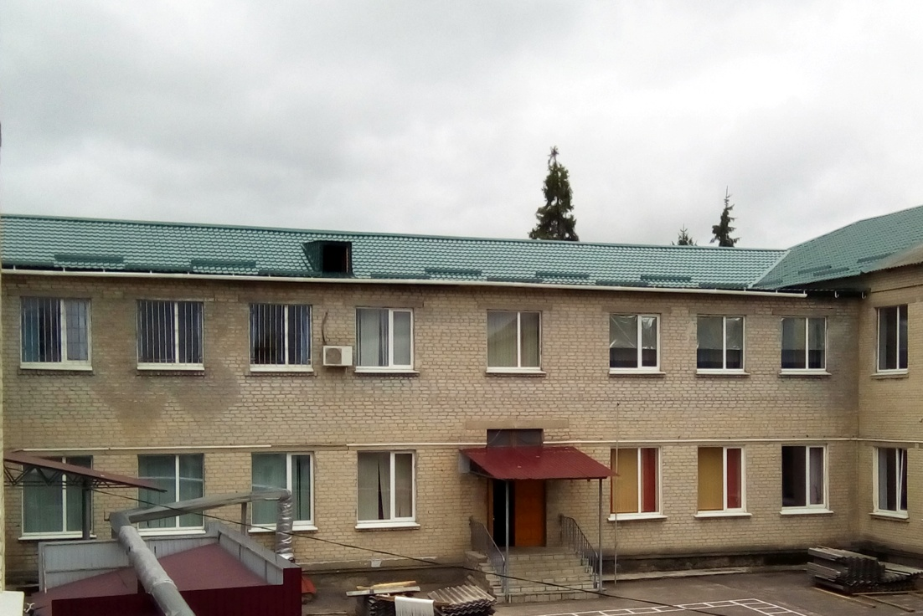
Завершено капітальний ремонт шатрової покрівлі Богодухівського колегіуму № 2

Slide 26
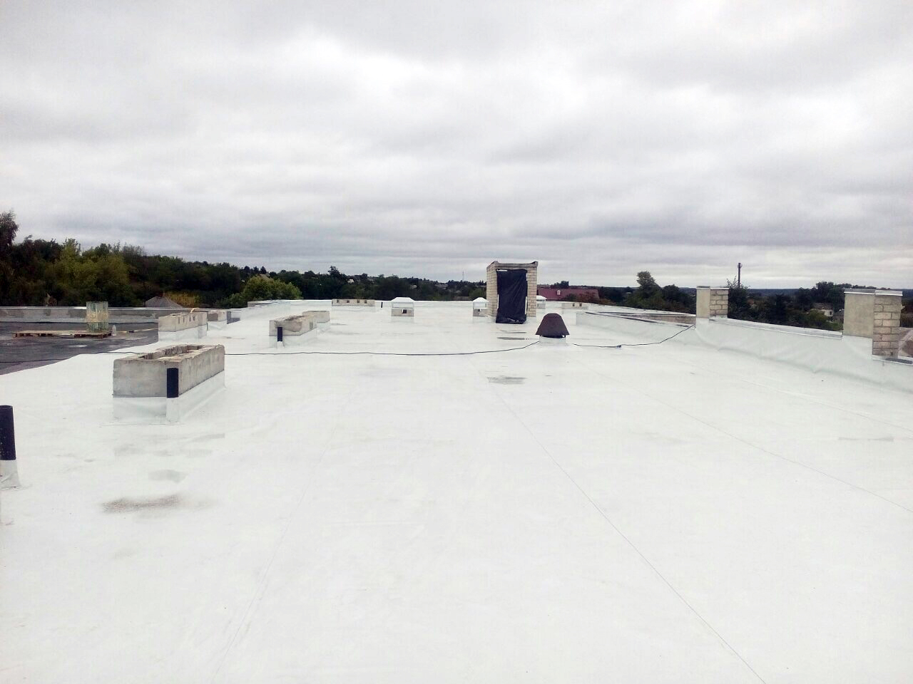
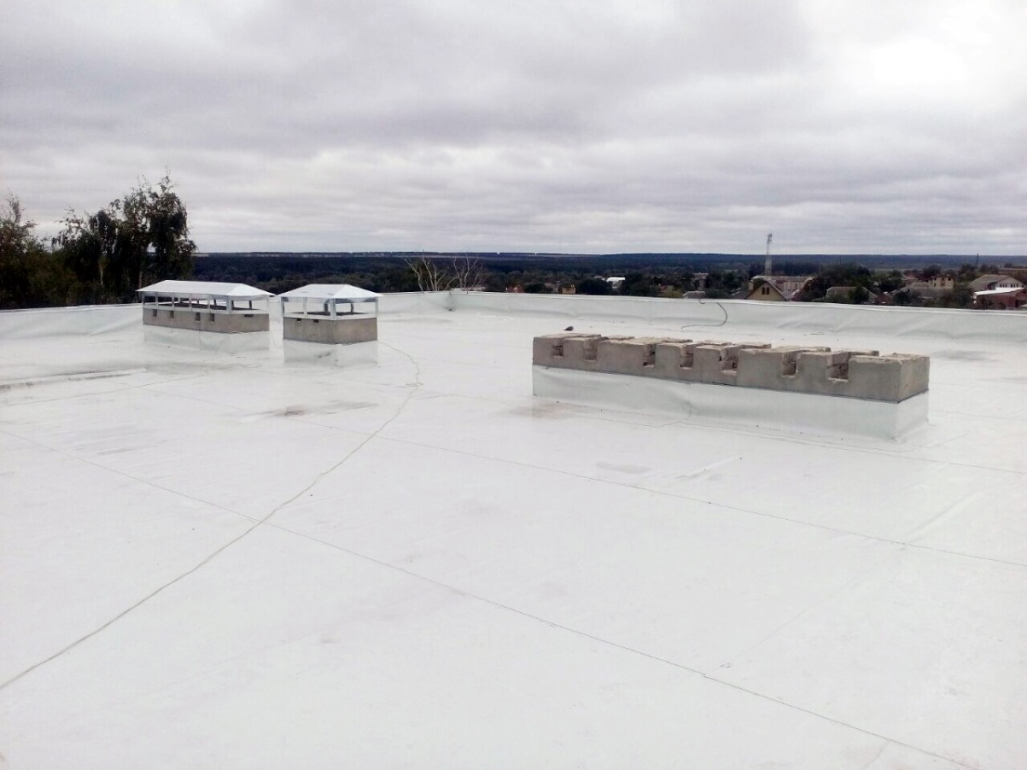
Завершено капітальний ремонт м’якої покрівлі Богодухівського ліцею № 3

Slide 27
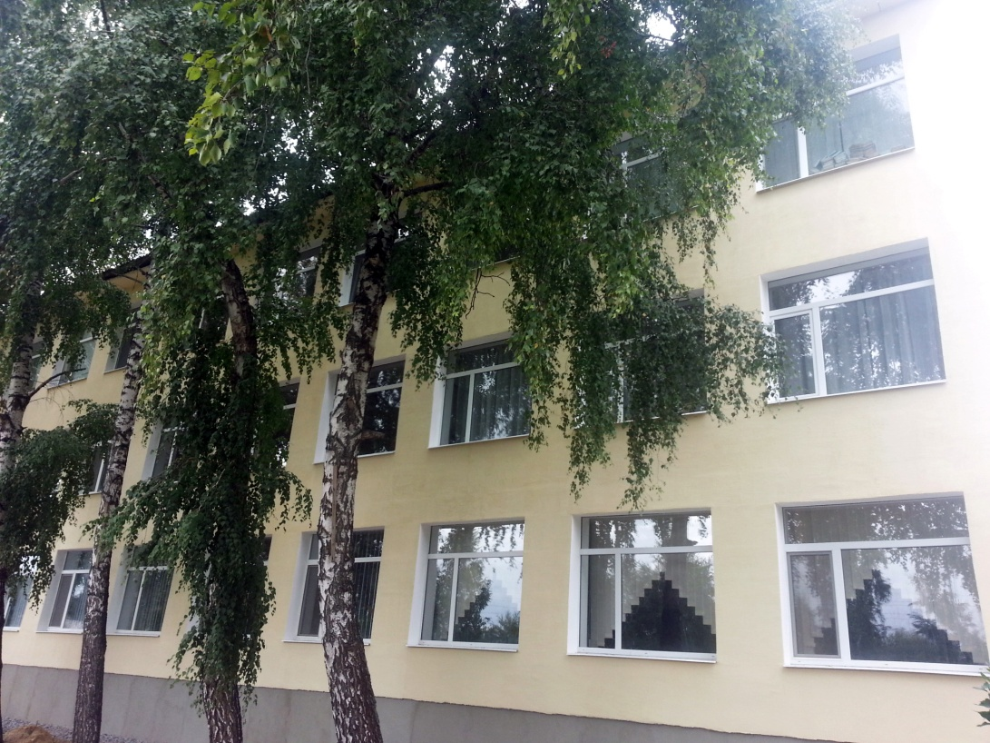
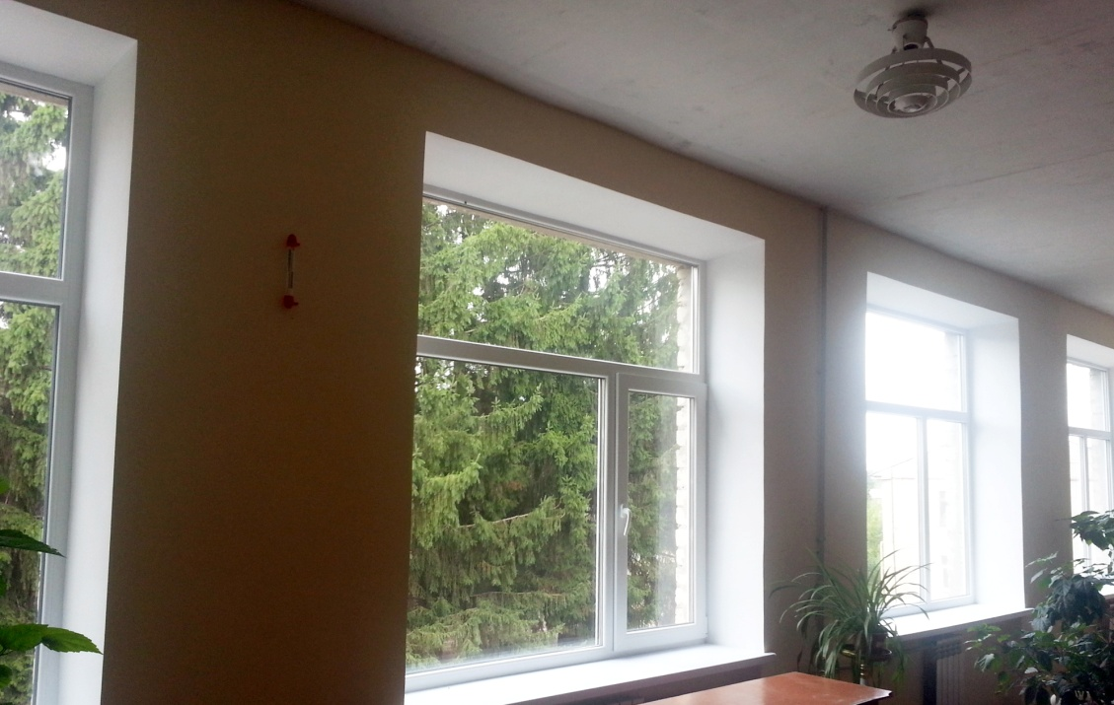
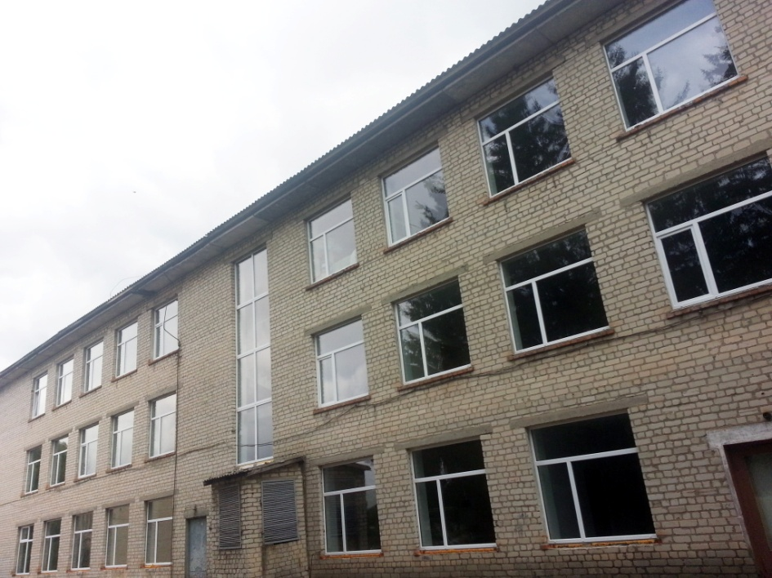
Завершено капітальний ремонт по заміні віконних блоків у Дворічанській ЗОШ І-ІІІ ступенів

Slide 28
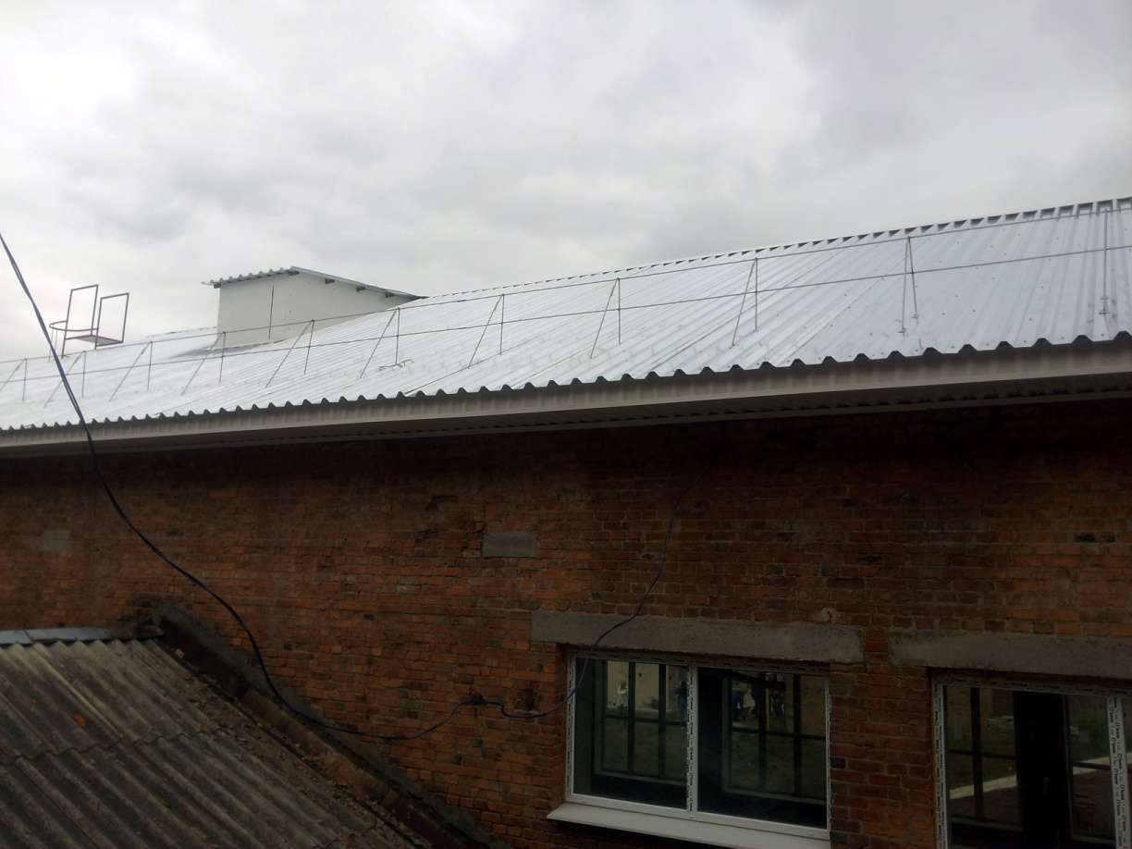
Завершено капітальний ремонт покрівлі Дергачівського НВК

Slide 29
Завершено капітальний ремонт приміщень Зміївського НВК

Slide 30
Завершено капітальний ремонт покрівлі Коломацького НВК

Slide 31
Завершуються роботи з капітального ремонту приміщень Валківського БДЮТ

Slide 32
Завершуються роботи з встановлення блочної котельні на твердому паливі Жовтневого НВК Вовчанського району

Slide 33
Нова школа в м/р Мобіль смт. Пісочин Харківського району

Slide 34
Нова школа в м/р Мобіль смт. Пісочин Харківського району

Slide 35
Нова школа в м/р Мобіль смт. Пісочин Харківського району

Slide 36
Розпочато реконструкцію з прибудовою ФОКу Золочівської ДЮСШ

Slide 37
Триває реконструкція стадіону «Авангард» у м. Зміїв

